Slide 1
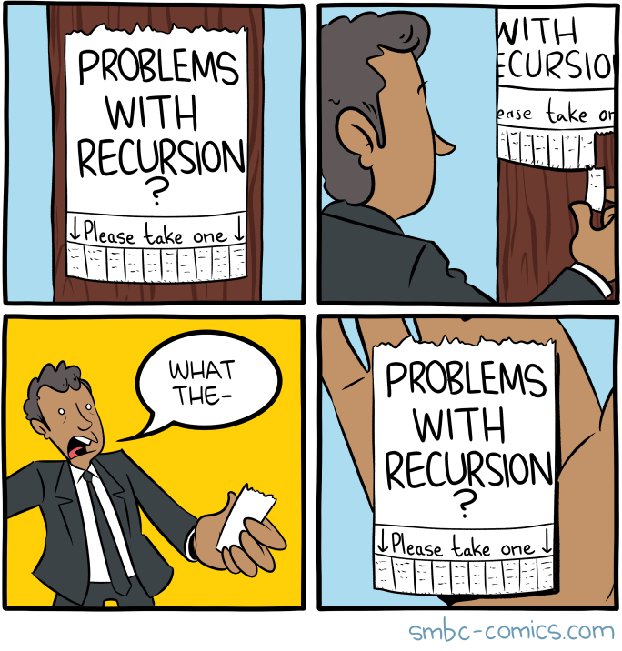

Rekursion & Iteration
(Ja, wir können auch gute Folien erstellen)

Slide 2
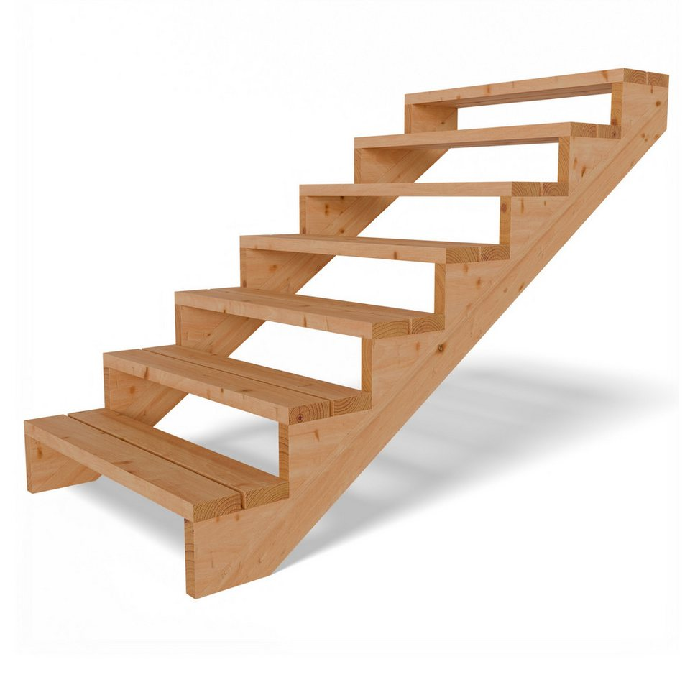
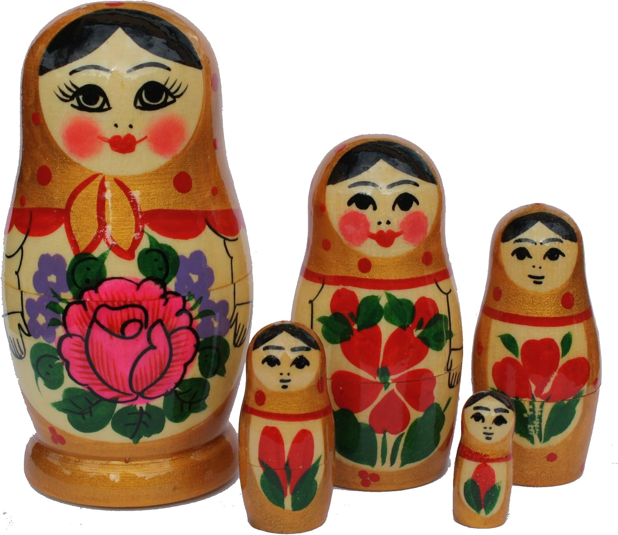
Intro

Slide 3
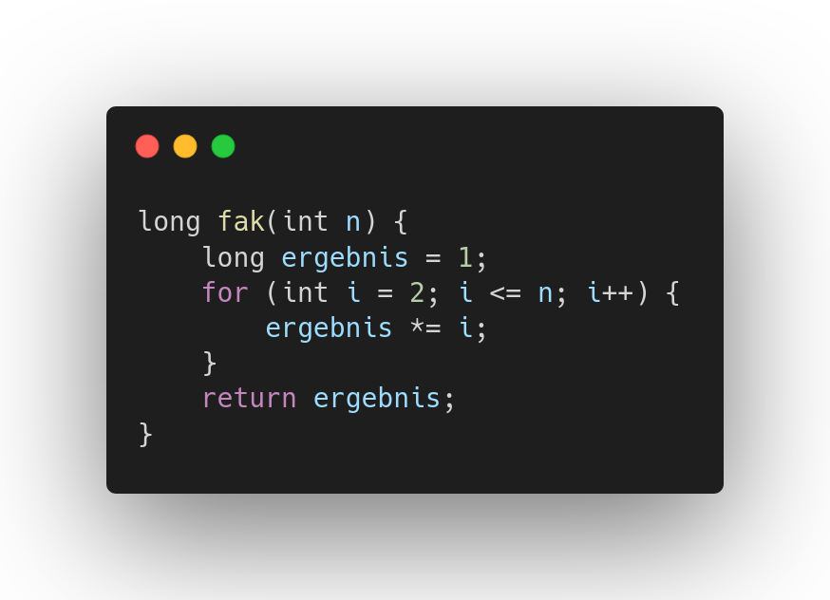
Bekannt: Iteration mit Schleifen
Beispiel: Berechnung von Fakultät

Slide 4
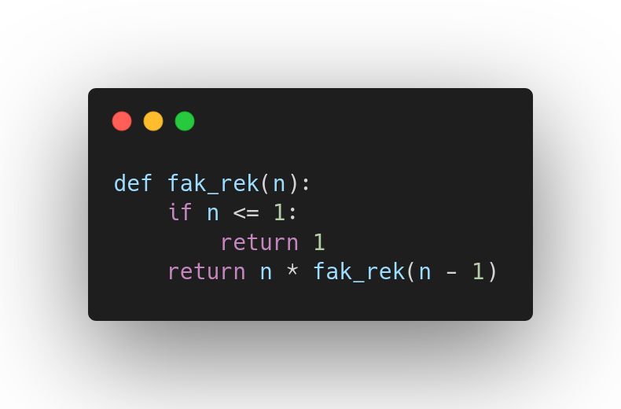
Rekursion
fak_rek(4);
4 * 6 = 24
fak_rek(3);
3 * 2 = 6
fak_rek(2);
2 * 1 = 2
fak_rek(1);
1

Slide 5
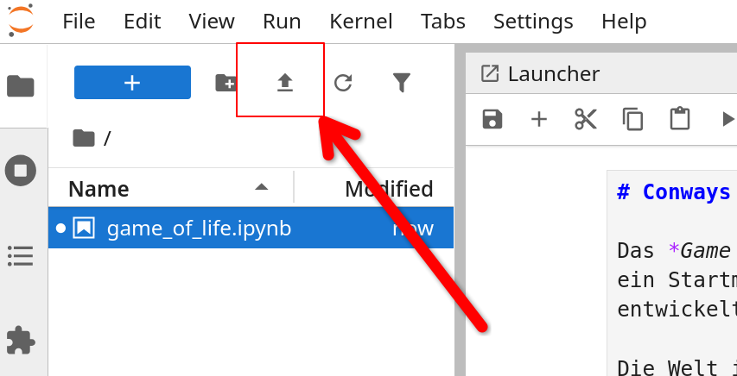
Bonus Notebook
Um mit Rekursion zu experimentieren, ladet fibonaccy.ipynb in euren Jupyter Server hoch
Have fun

